Slide 1
Estado ACTUAL Y FUTURO DE LA INFRAESTRUCTURA VIAL EN COSTA RICA
CONGRESO DE INGENIERIA CIVIL 2014
Ing. Luis Guillermo Loria-Salazar, MSc, PhD
Coordinador General del Programa de Infraestructura del Transporte
Laboratorio Nacional de Materiales y Modelos Estructurales
Universidad de Costa Rica

Slide 2
A qué red vial aspiramos?
Debemos aspirar a una red vial que provea calidad de vida a los ciudadanos y que incremente nuestra competitividad país.

Slide 3
Una buena red vial estratégica
No tiene intersecciones
Pasa por encima o al lado de ciudades y pueblos
Condiciones excelentes de seguridad vial
Velocidades de operación promedio > 75 km/hr
Mínimo mantemiento
Planificada a 30 años plazo (i.e. General Cañas)
PNT: 4 carriles mínimo

Slide 4
Una buena red vial estratégica
Transparencia
Rendición de cuentas
Participación ciudadana

Slide 5
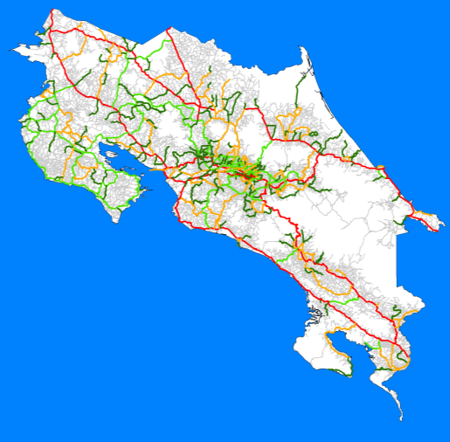
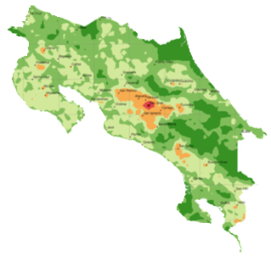
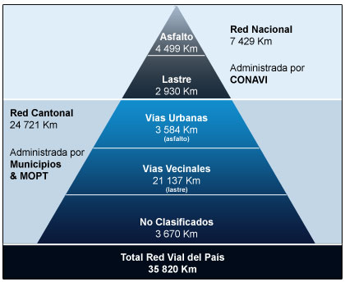
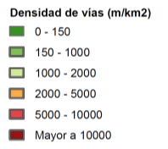
Red Vial del País
El Segundo país con la densidad más alta de caminos por kilómetro cuadrado de supercie. Número 52 en el mundo con 72 km de caminos / km². USA es el número 54.
Área del País
51 100 km²
Longitud
Estimada
35 800 km

Slide 6
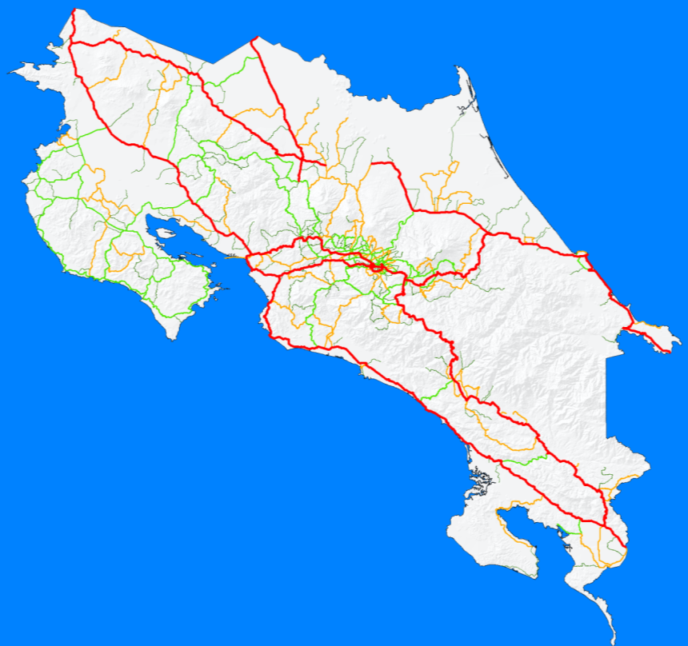
Red Vial Nacional Pavimentada

Slide 7
COMO SE EVALUA EL ESTADO DE UNA RED VIAL?
Indicadores e Insumos para el análisis del Estado de la Red Vial e Inversión
Evaluación Funcional: IRI a partir del perfil longitudinal
Evaluación estructural: FWD
Evaluación de resistencia al deslizamiento: Grip Tester
Deterioro superficial: Geo 3D – PCI
Evaluacion de Pinturas: Retrorreflectividad
Base de Datos de Estimaciones de Obra Vial
Notes:
7

Slide 8
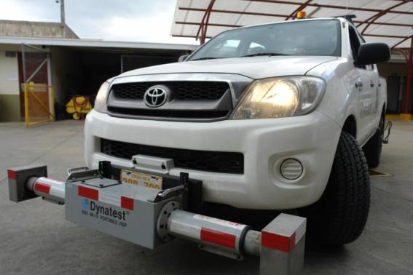
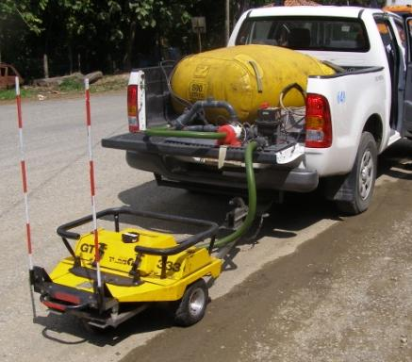
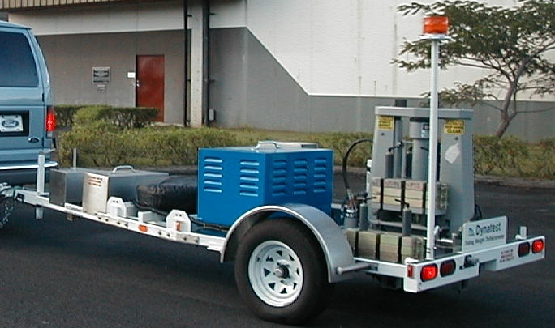
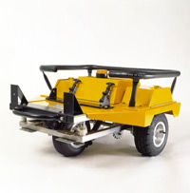
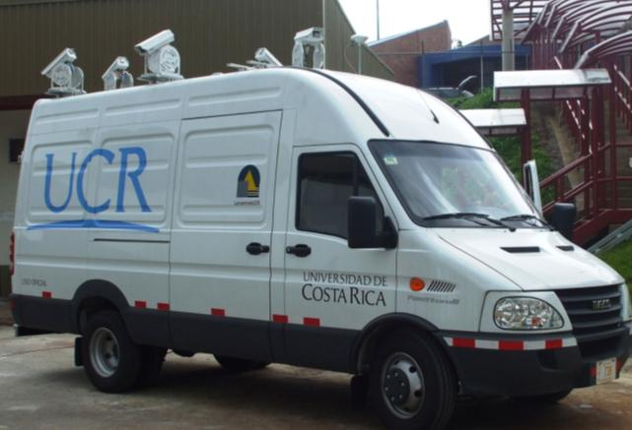
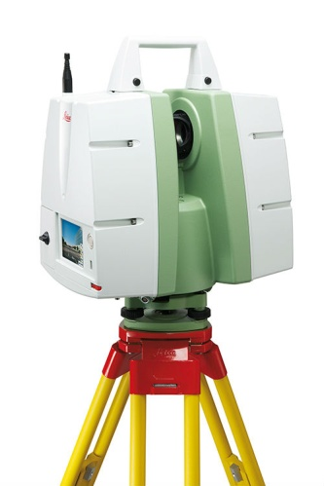
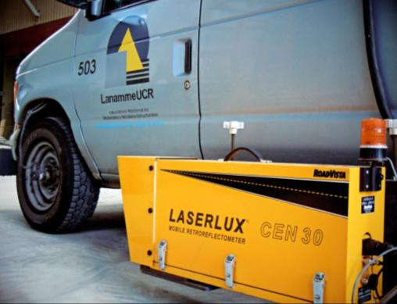
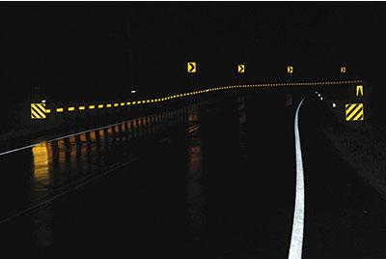
Equipos de Evaluación
Griptester
2 FWD
Perfilómetro Laser
Geo – 3D
Retrorreflectometro
Scanner Laser
Notes:
8

Slide 9
CONDICIÓN ACTUAL DE LA RED
RED VIAL DE COSTA RICA

Slide 10
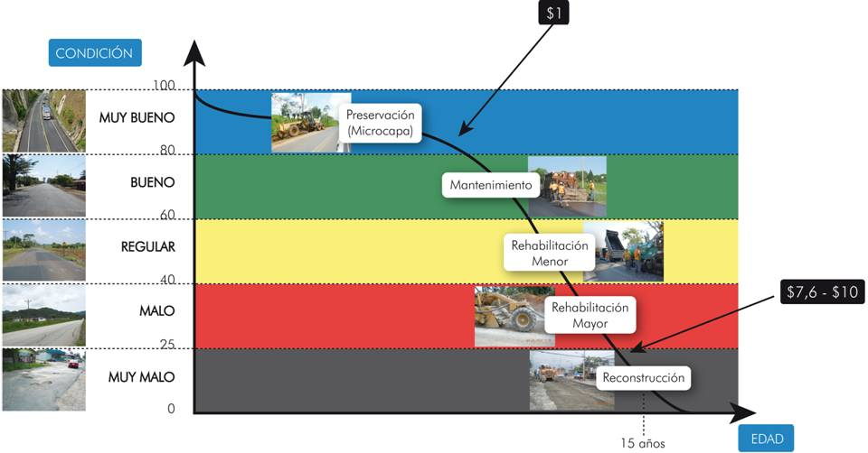
Curva de Deterioro de un Pavimento

Slide 11
Longitud Evaluada
Campaña 2012-2013
Tipo de Medición | Longitud (Km)
Deflectometría FWD | 5.028,3
Regularidad Superficial IRI | 5.279,9
Coef. Rozamiento GRIP | 1.918,2
Notes:
11

Slide 12
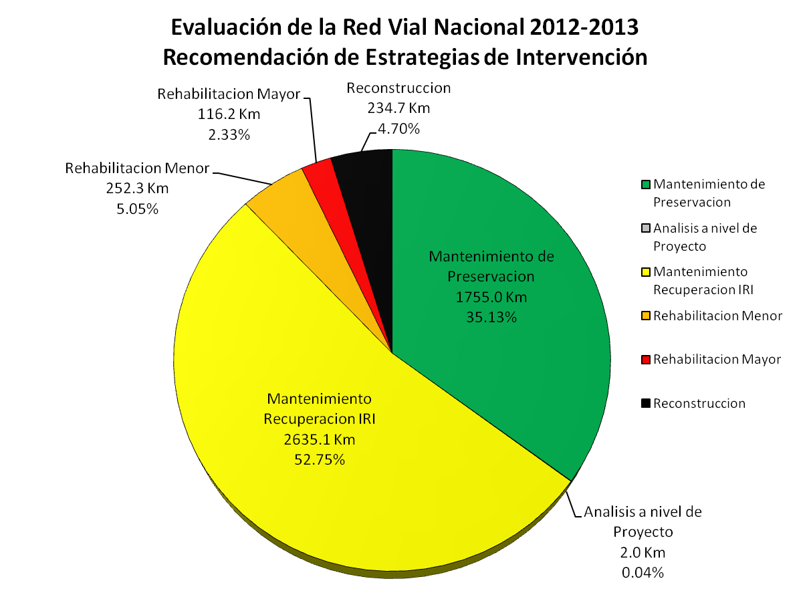
Resultados ERVN

Slide 13
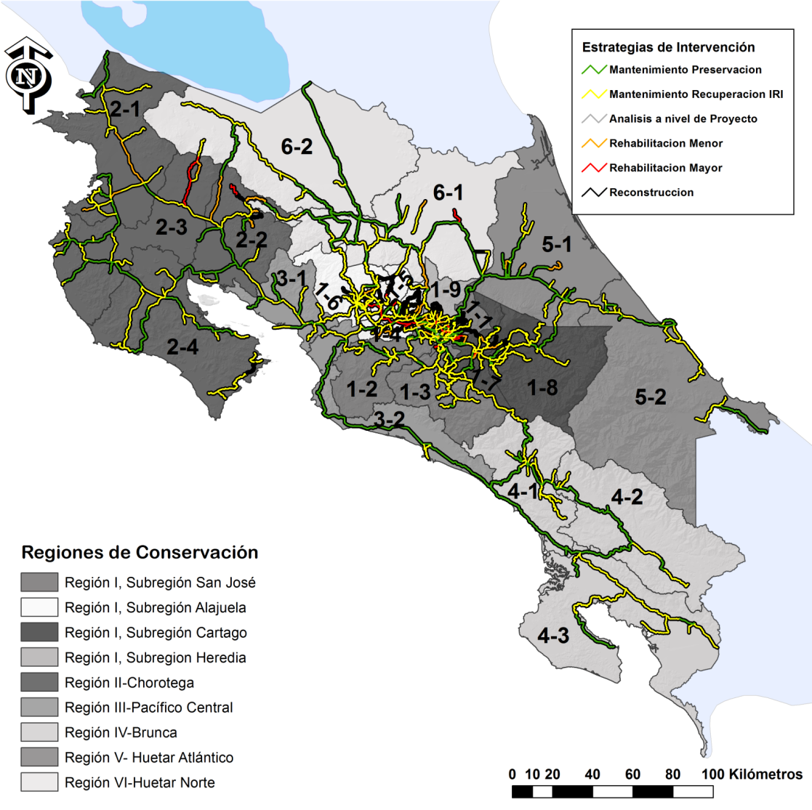
Notes:
13

Slide 14
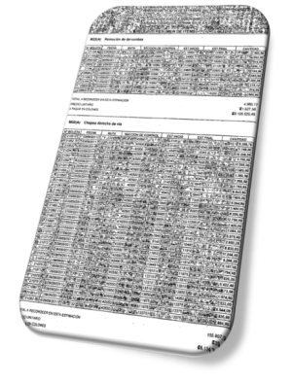
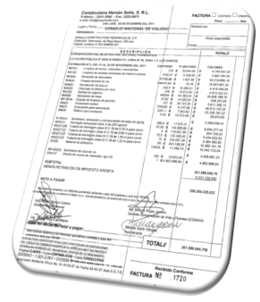
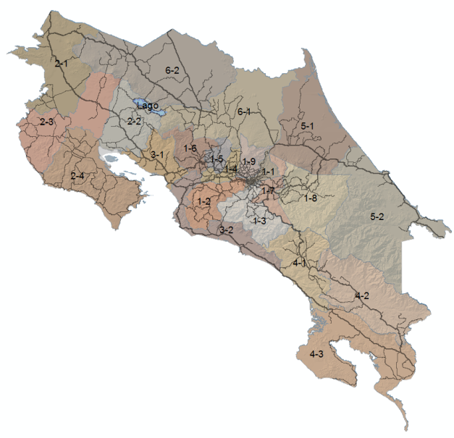
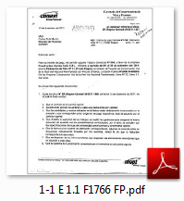
INVERSION EN LA RED VIAL
ESTIMACIONES
Cuadros de estimación
Resumen de Items
Secciones
Fechas
Facturas
Otros
CARTEL DE LICITACION
Ítems de Conservación
Unidades de Medición
Precios Unitarios
Descripción
BASES DE DATOS
ADICIONALES
364
BASE DE DATOS REGISTRO DE
UNIFICADA ARCHIVOS
MAPAS y BASES SIG
Zonas de Conservación
Secciones de Control
Rutas
Procesamiento de Información
Notes:
14

Slide 15
Análisis de Estimaciones de Pago
12,400 millones de colones en proyectos que no mejoraron la condición de la RVN
Inversión “dispar” y sin criterios homogéneos

Slide 16
Hallazgo
Intervenciones no responden a una estrategia clara de rescate del patrimonio vial costarricense.

Slide 17
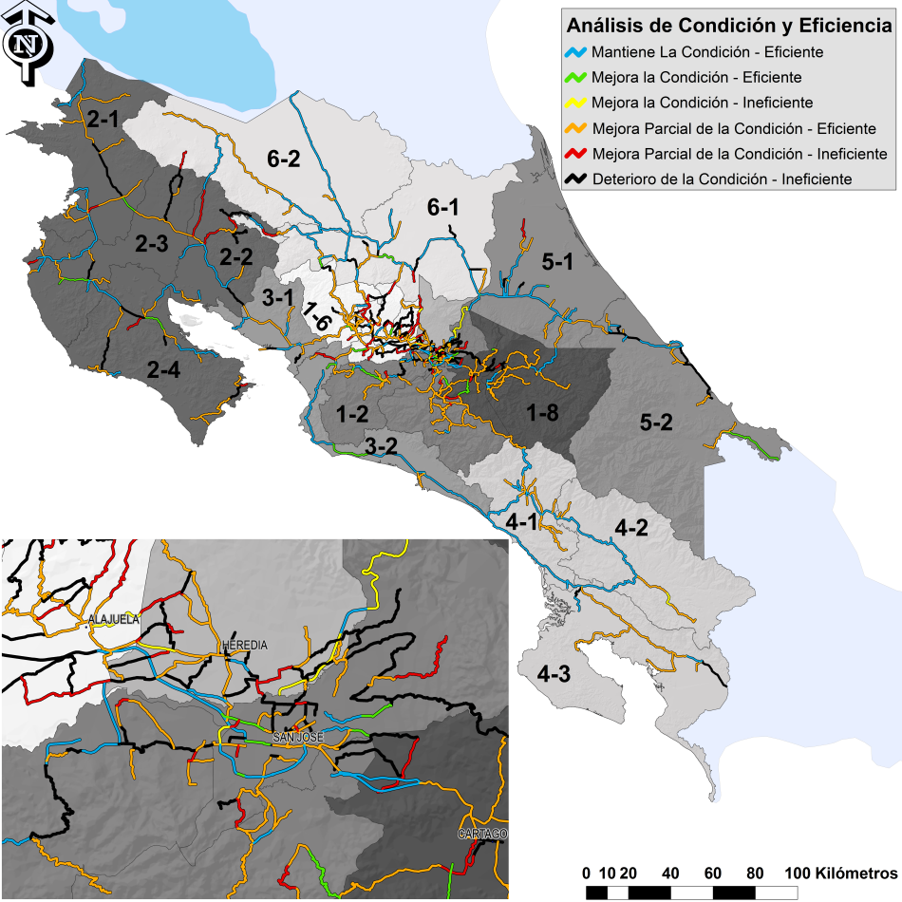


Slide 18
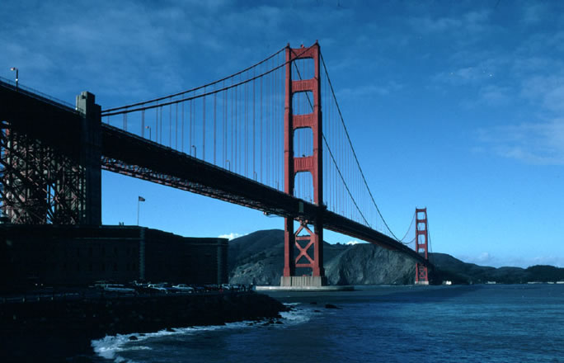
Puentes
300 evaluados.
Al menos 275 requieren o sustitución o inversiones importantes.

Slide 19
Tiempos de viaje
Velocidad promedio en el país: 40 km/hr
Velocidad promedio capital: 4 km/hr
Obras relativamente pequeñas aliviarían muchísimo este aspecto.

Slide 20

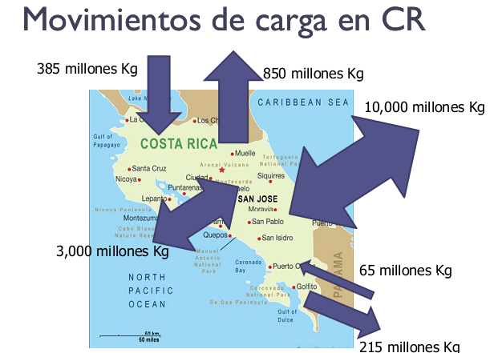
Pasos fronterizos
Tercer mundo…

Slide 21
Qué hacer?

Slide 22
Oportunidades
Definir la RVN a que aspiramos→Primer mundo→ ponerla en planos→ Buscar fondos

Slide 23
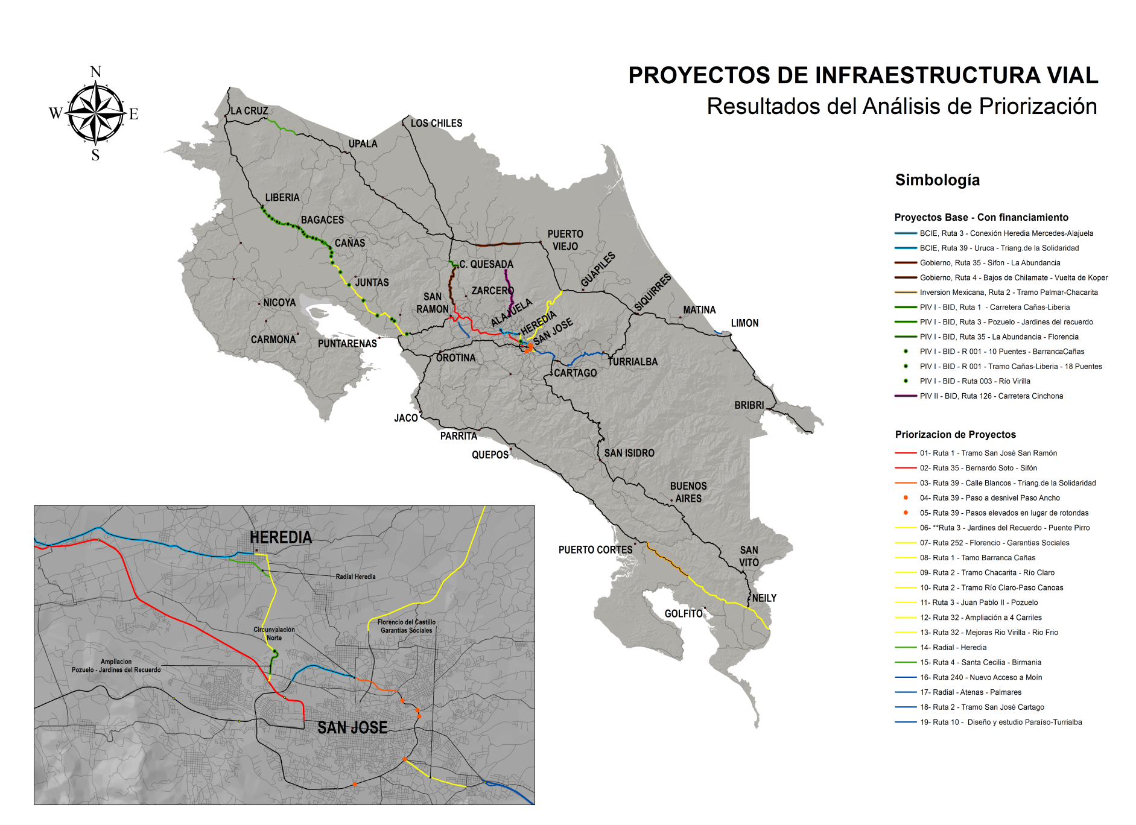
Priorización de pequeñas obras

Slide 24
Priorización de pequeñas obras
La Galera
Conectar Florencio del Castillo-R. Garantías Sociales
Intersección semáforos de doña lela
Intersección Taras
Intersección La Lima
Intersección Pozuelo

Slide 25
Oportunidades
Implementación de un sistema de gestión de activos
Definir las políticas de gestión de infraestructura vial con una visión de largo plazo, que transciendan los periodos de gobierno (4 años).
Definir política de estado en Infraestructura Vial (i.e. No aplicación del PNT)

Slide 26
Oportunidades
Realizar algunas grandes obras en plazos cortos (no más de 18 meses)→ Aumento de confianza de la población.
Elevar el estándar vial → Actualmente es muy bajo (i.e. Chilamate-Vuelta de Kópper).
↑ inversión a un equivalente del 2-3% PIB ≈ USD 1,000-1,500/año x 10 años

Slide 27
UN GRAN RETO
Podríamos rehabilitar 1000 km de red vial pavimentada por año?
    Tenemos los contratistas en COSTA RICA
    Tenemos los consultores en COSTA RICA
    Tenemos el Laboratorio de materiales mas importante de Latinoamérica en COSTA RICA
    Platica hay!!!!!!

Slide 28
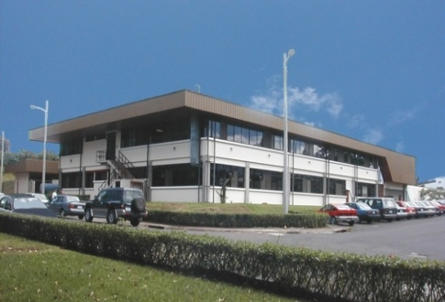
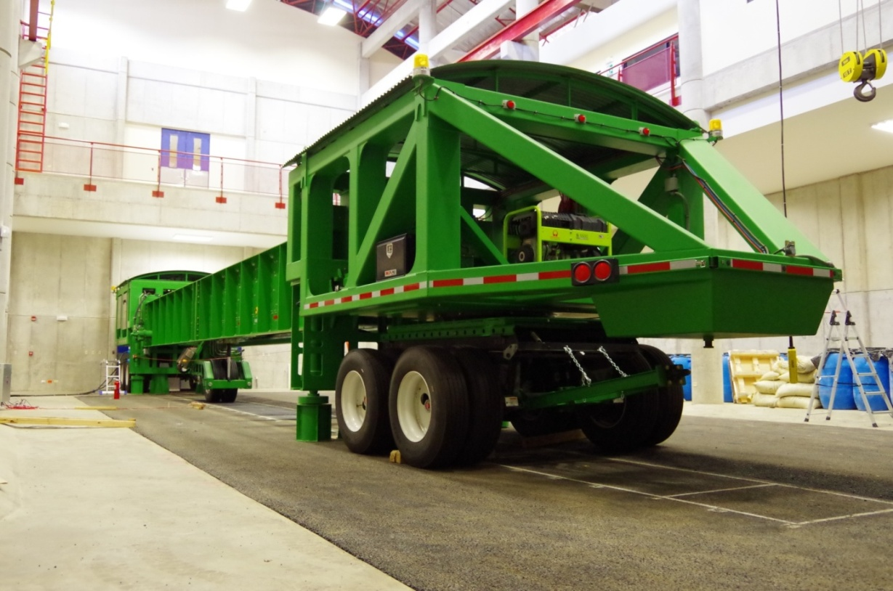
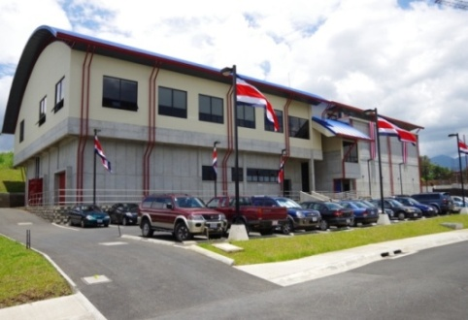
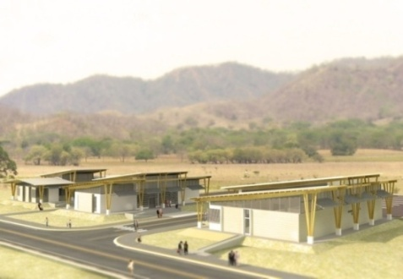
Gracias!
http://www.lanamme.ucr.ac.cr/
luis.loriasalazar@ucr.ac.cr

